Slide 1

الارشاد الأسري
بقيادة المدرب: ...................

Slide 2


ترحيب
نحييكم ونرحب بكم أجمل ترحيب لحضوركم ونتمنى للجميع تحقيق الاستفادة المنشودة من حضور هذا البرنامج المتميز بمشاكارتكم وإثراءاتكم.
2

Slide 3
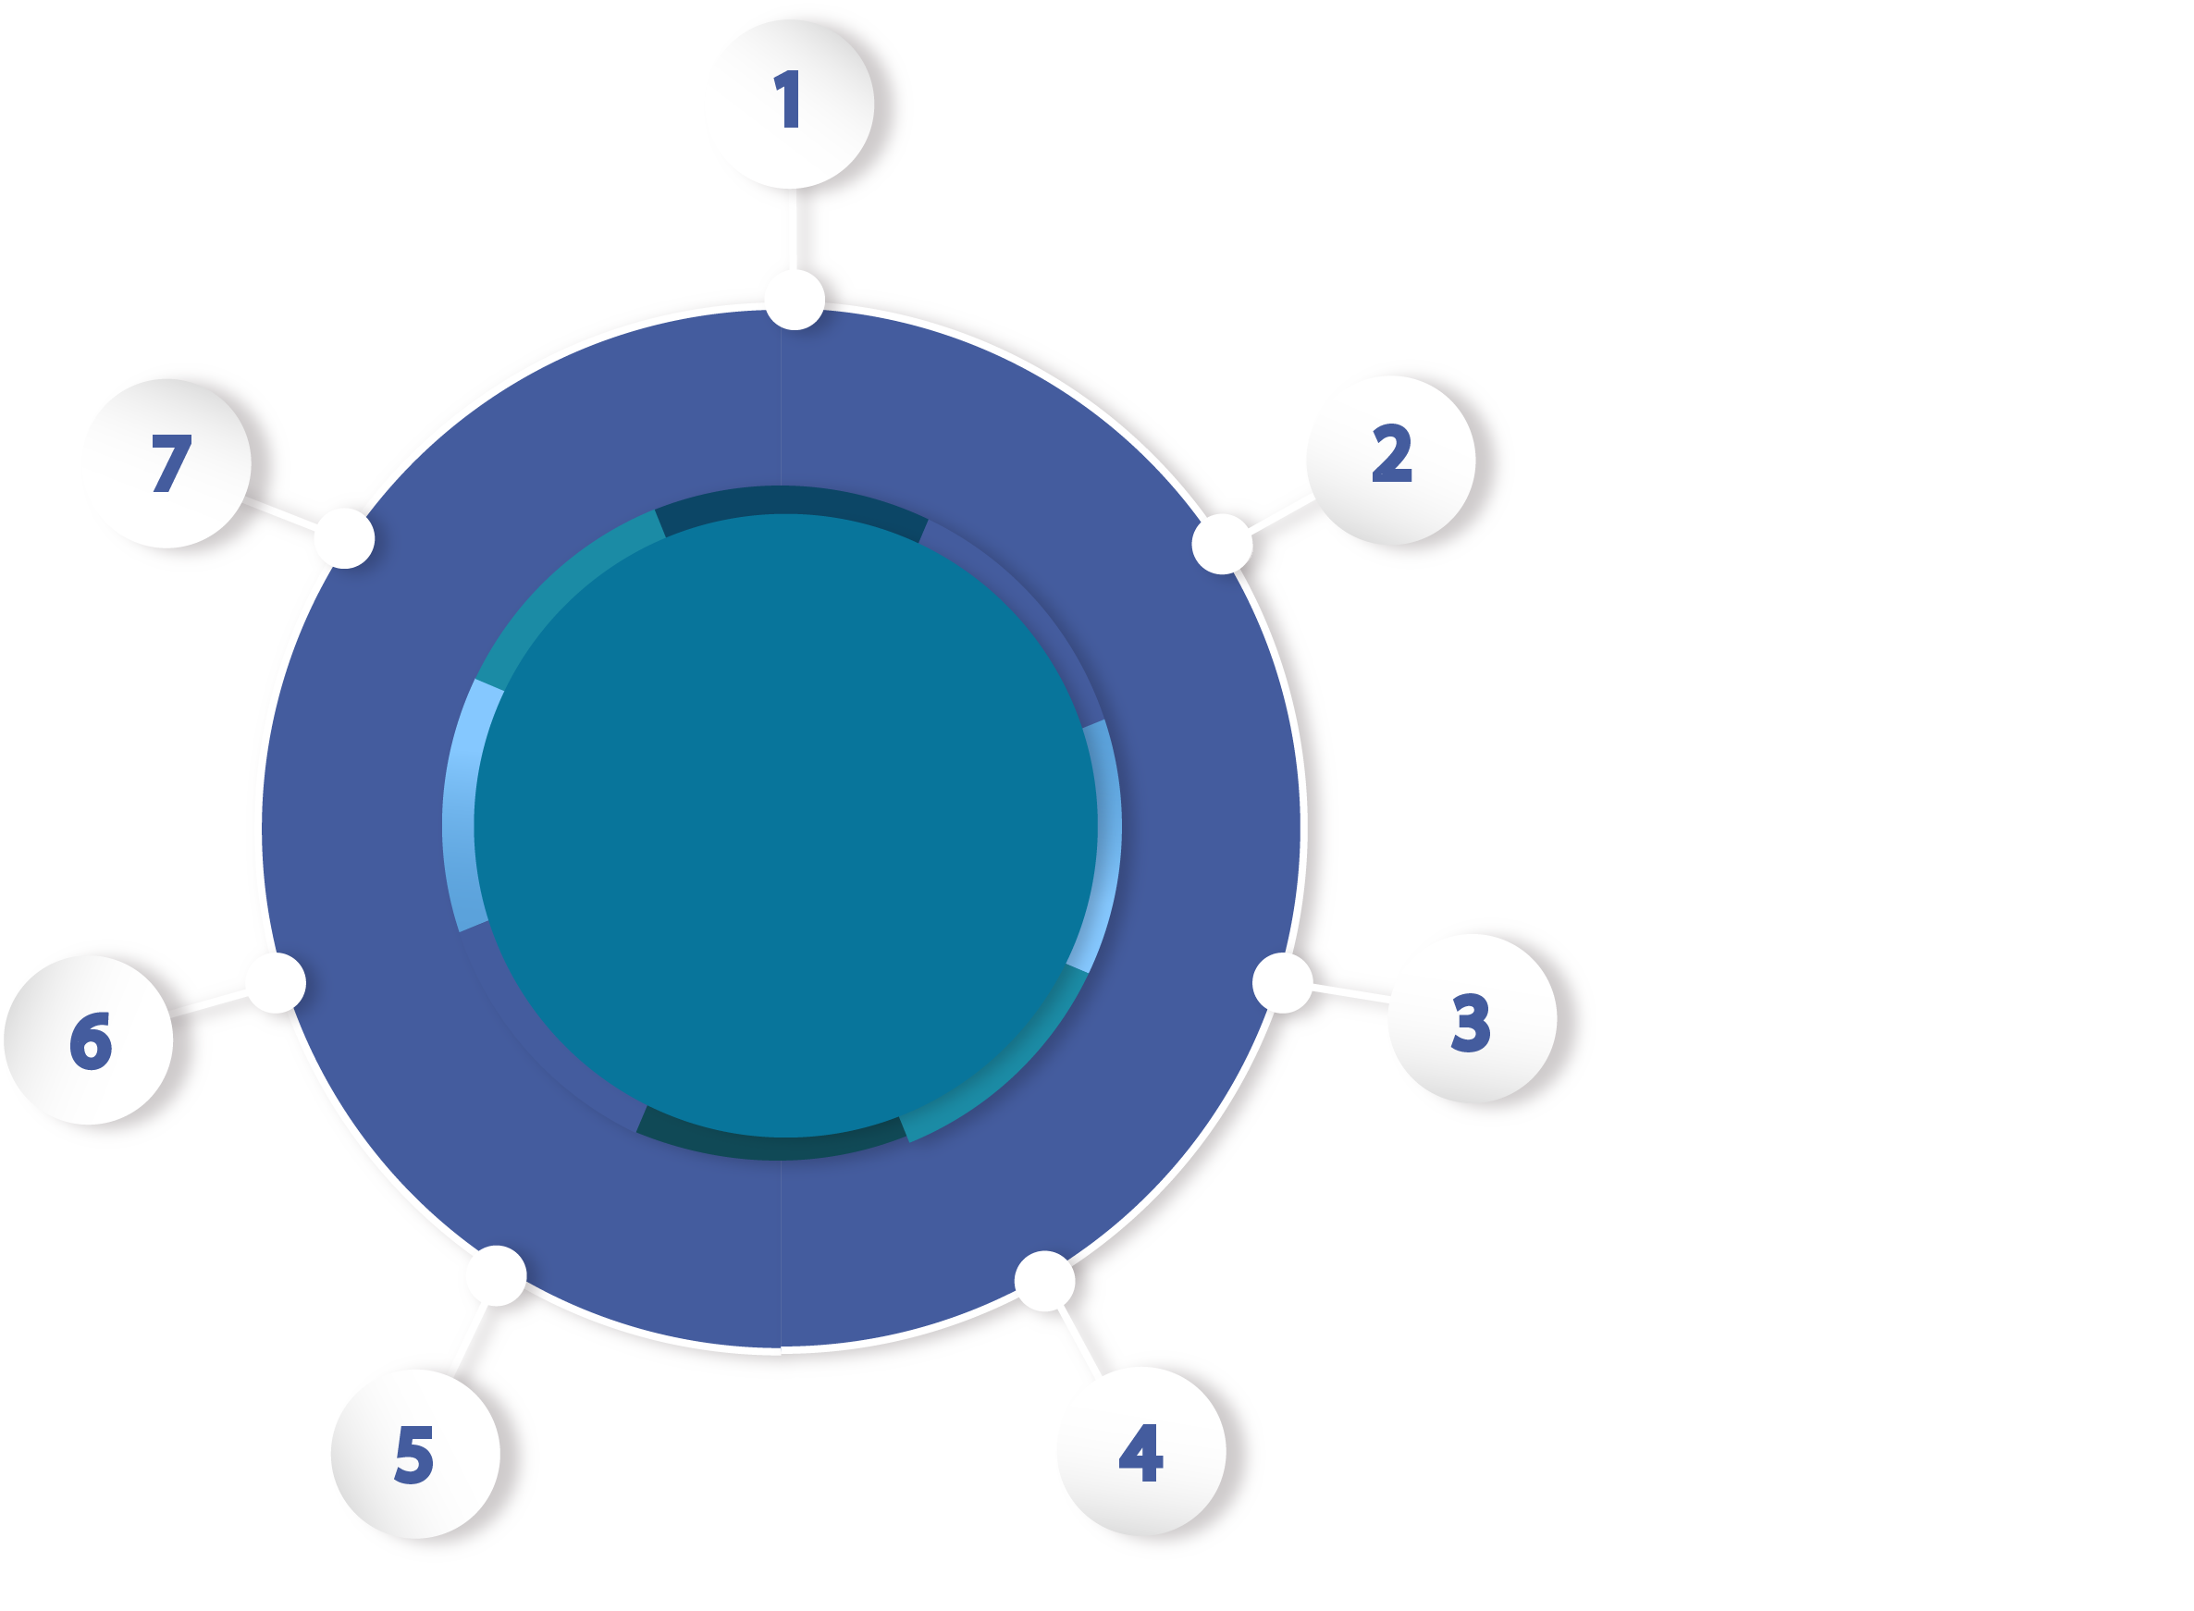

الاسم
ماهي توقعاتك وأهدافك من الدورة
الكنية
تعارف
الهوايات
الحالة الاجتماعية
العمل الحالي مع مشروع طبيعة العمل
الخبرات العلمية
3

Slide 4
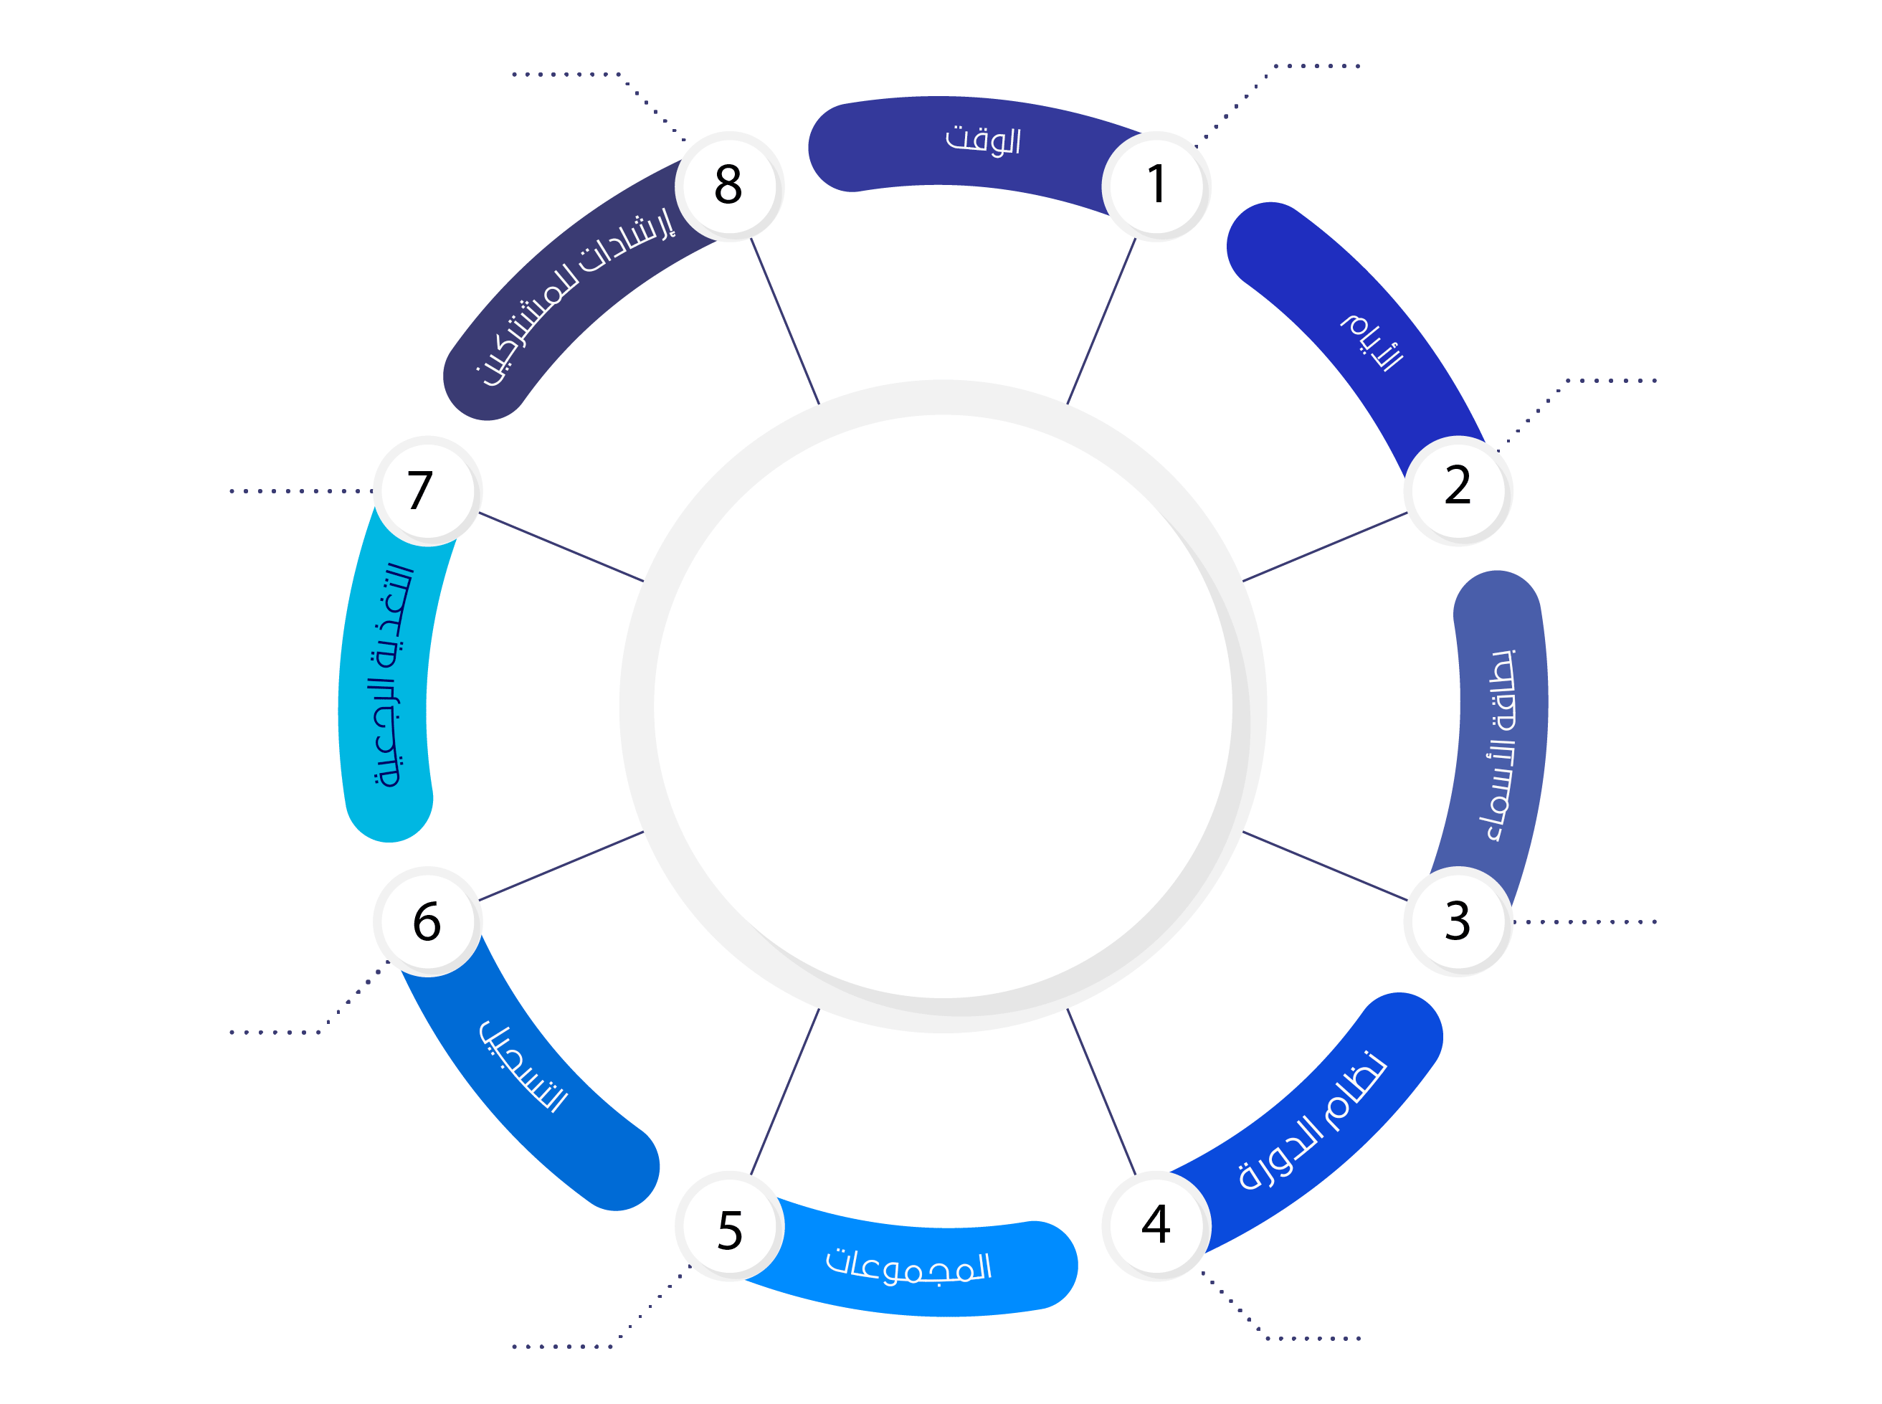
شارك بجدية للتأكد من اكتسابك للمعارف والمهارات المرتبطة
10 ساعات تدريبية
يومين
الوحدة التدريبية
5 ساعات
يقوم المدرب بشرح النقاط الحاكمة في نهاية المحاضرة
نظام البرنامج
سجل اسمك
في بطاقة التعارف
سجل ملاحظاتك بالدورة
في نهاية الصفحة
يقسم المشاركين إلى .... مجموعة
شرح مناقشات ورش عمل
4

Slide 5

الوحدة التدريبية الأولى
الأسرة والإرشاد

Slide 6

فيديو تدريبي

Slide 7

نشاط – 1 –
عصف ذهني – جماعي
عزيزي المتدرب تكلم عن معنى الإرشاد الاسري.

Slide 8

الجلسة الأولي
مقدمة تعريف الارشاد الأسري
أسس الارشاد الاسري
أنواع الإشاد الأسري
الصحة النفسية في الأسرة
أهداف الإرشاد الأسرى

Slide 9

تعريف الارشاد الأسري
يعتبر الإرشاد الأسري من أبرز المواضيع التي زاد التركيز عليها في الآونة الاخيرة، انطلاقا من ازدياد الاهتمام بالأسرة، وبالمشكلات التي تواجهها كالتفكك، العنف، الطلاق، والإدمان وغيرها، الأمر الذي وَلّد شعوراً بأهمية الإرشاد الأسري، وما يقدمه من خدمات للعديد من المشكلات الأسرية.

Slide 10

مفهوم الإرشاد الأسري
اساس مادة الإرشاد لغة:
من أرشد يرشد إرشادا بمعنى هدى ودل، أما اصطلاحا: فهو عملية مساعدة أفراد الأسرة, الوالدين والأولاد وايضا الأقارب فردا أو جماعة في فهم الحياة الأسرية ومسؤولياتها؛ للوصول الى الاستقرار والتوافق الأسري وحل المشاكل الأسرية.

Slide 11

من أين أنبثقت الحاجة للإرشاد الأسري؟
انبثقت الحاجة إلى لإرشاد الأسري من القناعة أنَّ معظم مشكلات الحياة تظهر من خلال الأسرة ويمكن أن تعالج في إطار الأسرة.
فالعلاقات الأسرية يمكن أن تكون مصدر إثراء ودعم لكل فرد كما أنَّها قد تسبب الضغوط والمعاناة، وفي معظم الأحيان تكون مزيج من الدعم والضغط.

Slide 12
صفات الأسر الجيدة
هناك عدّة صفاتٍ تمتاز بها الأسر الجيدة، ومنها:
توفير الأمن والشعور بالانتماء
الدعم المتبادل بين أفراد الأسرة
وجود المحبة والرعاية بين أفراد الأسرة
معرفة مدى تحقيق أفراد الأسرة لأهدافهم الفردية، وتلبية احتياجاتهم الخاصة
وجود حس الفكاهة، والمرح بين أفراد الأسرة على الرغم من متطلبات الحياة اليومية
وجود قواعد في الأسرة، وتطبيقها بشكلٍ عادلٍ ومتساوٍ بين الأفراد

Slide 13

أسس الارشاد الاسري
مرونة السلوك الإنساني وثباته نسبيا ولوا هذه الخاصية في السلوك الإنساني ، وهي تعني قابلية السلوك الإنساني للتعديل والتغيير، لكان ليس لنا حاجة بالتوجيه والإرشاد ، وليس لنا حاجة بالمراكز الإرشادية ، ومراكز الصحة النفسية، وكما نعلم أن عملية الإرشاد تسعى في مجملها إلى التغيير والتعديل في السلوك إلى الأفضل ، وبالتالي ظهرت النظريات المختلفة في التوجيه والإرشاد ، التي كل منها يرى كيف يتم هذا التغيير. أما فيما يتعلق بالثبات النسبي للسلوك، فعندما تستقر منظومة القيم والمعتقدات والعادات ، وبالتالي تأخذ شخصيتنا شكلها شبه النهائي ، عندها نصبح أكثر مقاومة للتغيير ويُصبح سلوكنا أقرب إلى الثبات والاستقرار ، سواء أكان هذا السلوك إيجابياً أم سلبياً.

Slide 14

استعداد الفرد للتوجيه والإرشاد وذلك مبني على وجود الدافعية والرغبة للفرد في التغيير فنحن لا نستطيع أن نقدم شيئا للإنسان لا يتقبله أو ليس مستعدا لأن يتقبله.
حق الفرد في التوجيه والإرشاد: إن لكل فرد في المجتمع له الحق في الحصول على المساعدة الإرشادية و أن تقدم له المعونة اللازمة للتغلب على مشكلاته ، فمن واجب الدول توفير وتيسير خدمات التوجيه والإرشاد لكل فرد يحتاج إليه فهو حق لكل من يمر بمراحل حرجة ولمن يتعرض لمشكلات شخصية أو تربوية أو مهنية أو زواجيه أو أسرية .

Slide 15

التأكيد على الفروق الفردية : صحيح أن الأفراد متشابهون في الصفات والسمات والقدرات من حيث الوجود لكنهم يختلفون فيها من حيث الدرجة، فالاختلاف في التكوين والدرجة يتطلب تفرد في المعاملة ، فما يصلح لفرد قد لا يصلح لفرد آخر و أكبر دليل على ذلك قد يمر أشخاص بنفس المشاكل مثل مشكلة الفقر لكنها لا تؤدي إلى النتائج نفسها لدى الجميع. فالمرشد الواعي يختار لكل فرد الأسلوب الأمثل للمساعدة بما يتفق مع سمته وقدراته. وبما نحن في صدد الحديث عن الفروق الفردية فسوف تلقي نظرة على بعض الموضوعات المتعلقة بهذا المصطلح.

Slide 16
أنواع الإشاد الأسري
الإرشاد الهيكلي
01
الإرشاد الاستراتيجي
02
الإرشاد الجهازي
03
2

Slide 17
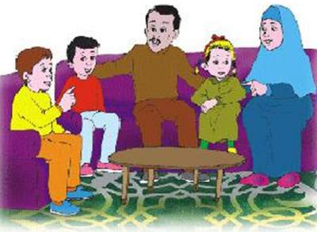
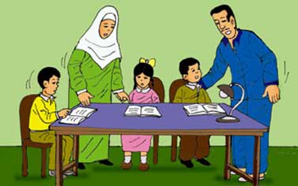
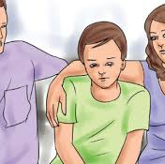
الصحة النفسية في الأسرة
الصحة النفسية تعتبـر جزءًا أساسياً من الصحة العامة، وتأثيرها يمتد إلى الأسرة بأكملها. تتأثر صحة الأسرة بالتفاعلات الاجتـماعية والعاطفية مع بعضها البعض. لضمان الصحة النفسيـة لجميع أفـراد الأسرة، ينبغي العمل على تعـزيز بيئة محفزة وداعمة داخل الأسرة.
دور الأسرة في الصحة النفسية
- دور الأسرة في التطور النفسى والسلوكي للفرد هناك علاقة وثيقة بين الأسرة والصحة النفسية لا جدل في ذلك؛ إذ تؤثر الأسـرة في النمو النفسي السوي للفرد وتؤثر على شخصيته وظيفيا وديناميكيا فهي تؤثر على نموه العقلي والانفعالي والاجتماعي.

Slide 18

- تعتبـر الاسرة المضطربة بيئـة نفسـية سيئة للنمو لأنها تكون بمثابة مرعى خصب للانحرافات السلوكية والاضطرابات النفسيـة الاجتماعية.
- تعد البيئة الأسـرية المستقرة والداعمة بـيئة نفسية ملائمة لنمو جسدي ونفسي طبيعي الطفـل.
- تعـد ﺍﻟﺼﺤﺔ النفسية في الاسرة من الأمور المهمة جدًا، حيث تؤثـر بـشكل كبير على جودة الحياه والعلاقات الأسريـة. وتشمل الصحة النفسيّة في الأسرة العديد من الجوانب، مثل:
1- التواصل الفعال: يعتبر التواصل الفعال بين أفـراد الأسـرة أمرًا هامًا جدًا، حيث يساعد على تقوية العلاقات بينهم وتبادل الأفكار والمشاعر بطريقة صحية
2- الدعم العاطفي: يجب أن يكون هناك دعم عاطفي بين افراد الأسـرة، حيث يشعر كل فرد بأنه مهم ومحبوب ومقبول كما هو.
18

Slide 19
3- الصحة ﺍﻟﻨﻔﺴﻴﺔ للأفراد: يجب أن يهتم كل فرد في الأسرة بصحته النفسيـة الخاصة به، والعمـل على تحسينها باستخدام الأساليب المناسبة.
4- التقليل من التوتر والضغوط: يجب على أفـراد الاسـرة الـعمل على تقليل مـستوى التوتر والضغوط التي يتعرضون لها، وذلك باتباع سلوكيات صحية والاسترخاء والراحة.
5- التوازن بين العـمل والحـياة الأسرية: يجب أن يكون هناك توازن بين العـمل والحياة الأسريه، وذلك بتحديد أولويات الأسـرة وتنظيم الوقت بطريقة مناسبة.
6- التعامل مع المشاكـل: يجب على أفــراد الأسرة التعامل بشـكل صحي مع المشاكل والصعوبات التي تواجههم، والعمـل على حلها بالتفاهم والتعاون.
19

Slide 20
أهمية الصحة النفسية في الأسرة
الصحة النفسية للأسرة تعـتبر من الأمور الهامة جداً، حيث تـؤثر على جميع أفراد الأسره وتؤثر على جودة الحياة الأسريه بشكـل كبيـر. ومن أهـم أسباب أهـمية الصحة النفسية في الأسرة:
1- تعزيـز العلاقـات الأسـرية: تلعب الصحـة النفسية دورًا كبيرًا في تـعزيز العـلاقات الاسرية وتقويتها، وذلك بتوفير بـيئة إيجابية ومتوازنة داخل الأسره.
2- تحـسين جودة الحـياة: تساعد الصحة النفسية في تحسـين جودة الحيـاة لأفراد الأسـرة، حيث تساهم في توفير بيـئة صحية ومريحة وتحسين مستـوى الراحة النفـسية للجميع.
3- تعزيز الاسـتقرار النفسي: تساعد الصـحة النفسية على تعـزيز الاستقرار النفسي لأفراد ﺍﻷﺴﺭﺓ، وذلك بتزويدهم بالمهارات اللازمة للتعامل مع المشـاكل والتحديات التي تواجههم.
.......

Slide 21
أهداف الإرشاد الأسرى
تحقيق سعادة واستقرار للأسرة وبالتالي سعادة المجتمع
تأهيل وتهيئة الشباب والفتيات لمرحلة ما قبل الزواج وبعده
توعية المقبلين على الزواج وتوضيح الحقوق والواجبات الأسرية
تحقيق الألفة بين الأزواج وزيادة الترابط العائلي
تهيئة الجوالأسري السليم لتنشئة الأولاد نشأة صالحة
التقليل من نسبة الطلاق
تحقيق الطلاق الآمن الذي يضمن لكل فرد حقوقه الشرعية والقانونية

Slide 22

كيف تتحقق هذه الأهداف؟
بتنشئة الأولاد تنشئة صحيحة إسلاميا و بنشر تعاليم أصول الحياة الأسرية الصحيحة و السليمة، والمساعدة في حل وعلاج المشاكل والاضطرابات الأسرية، وفي هذا تامين للأسرة من احتمالات الاضطراب أو الانهيار، وتحقق التوافق الأسري و الوصول للصحة النفسية في الأسرة.

Slide 23

الضغوطات والمشكلات المترتبة عن وجود طفل معاق داخل الأسرة
تواجه أسر الأطفال المعاقين العديد من المشكلات الخاصة أثناء محاولتها للتعايش مع الأطفال المعاقين، وفي الوقت ذاته فإن هذه الأسر عرضة للضغوط والتوتر التي تواجهها كل أسرة في المجتمعات المعاصرة، وفي كثير من الدراسات وضحت النتائج أن أسر الأطفال المعوقين تبدوا عرضة للضغوط والتوتر أكثر من غيرها من الأسر.

Slide 24

استراحة تدريبية

Slide 25

الجلسة الثانية
مهارات وفنيات الإرشاد الأسري
المتطلبات الأخلاقية للارشاد الاسري
المشكلات الاسرية في المجتمع السعودي

Slide 26
فنيات الإرشاد الأسري
المحاضرة
الحوار والمناقشة
إعادة الصياغة
التجسيد الأسري
التواصل
التعزيز الإيجابي
لعب الأدوار
التغذية الراجعة
النمذجة
التدريب ألتوكيدي
الواجبات المنزلية
معالجة عدة أسر
إعادة البناء المعرفي

Slide 27

المتطلبات الأخلاقية للارشاد الاسري
تعتبر القواعد الأخلاقية ذات أهمية كبيرة في العمل الإرشادي وهي مسؤولية تقع على عاتق المرشد .إن المرشد يدرك أن الدين هو مصدر الأخلاق، وأنه في التزامه بالخلق الذي يحضه عليه الدين لا شك سيجد أن تصرفاته تسير في طريق الممارسة الصحيحة، فالدين يأمر بالرفق والتعاطف والمساندة والتسامح وصون الأسرار والنصيحة، وكل ما من شأنه حماية الدين والنفس والعقل والعرض والمال، وهو يأمر بالتيسير والإخلاص والأمانة والوفاء والصدق، ويأمر بدفع المفاسد وتقديم دفع المفاسد على جلب المصالح، وغير ذلك من الأصول المثبتة التي تحكم السلوك البشري وتدفعه إلى طريق الاستقامة طريق الخير.

Slide 28

بما أن مهنة التوجيه والإرشاد هي مهام تطبيقي لعلم النفس ونظرياته، وتخصص يدّرس بدرجات علمية، ولان هذه المهنة إلى جانب كبير من الأهمية والخطر في العلاقة مع المسترشد والإطلاع على أسراره فيتوجب أن يكون لها قواعد أخلاقية يتقيد بها كل من يمارس هذه المهنة ،لان هذه القواعد هي التي تنظم عمل المرشد وتضع الخطوط العامة التي تساعده على توخي الوقوع فيما يلحق الضرر بالآخرين وكذلك تساعد على توفير الحماية للمهنة من داخلها في حال وقوع انحرافات مع بعض زملاء المهنة .

Slide 29

المشكلات الاسرية في المجتمع السعودي
تعتبر الأسرة هي أهم عضو من أعضاء المجتمع والتي لها دور واضح في أمن وارتقاء الدول وسوف نتحدث باستفاضة عن المشكلات الأسرية في المجتمع السعودي :
ارتفاع نسبة الطلاق: يعد الطلاق من المشاكل الكبيرة التي تواجه الأسر في جميع العالم ، وزداد عدد حالات الطلاق بالمملكة بسبب بعض المؤثرات الداخلية والخارجية ومن ضمن هذه الأسباب:
عدم الاتصال الجيد بين الطرفين.
إساءات المعاملة من الزوج.
وجود تدخلات غير مرغوبة من الأهل.
عدم وجود نقاش فعال.
رفض الاستماع من أحد الأطراف.
كثرة الانتقادات.

Slide 30

العنوسة: تأخر زواج الفتيات من المشكلات التي تزداد في الظهور مع مرور الوقت ، وتعتبر مكة المكرمة أكثر منطقة بها عدد كبير من الفتيات التي لم يتزوجان ويرجع ذلك إلى زيادة المشاكل الاقتصادية التي تعرض لها الأزواج عند القيام بالتحضيرات الخاصة بالفرح.
ويمكن مواجهة مشكلة العنوسة من خلال بعض الأساليب الفعالة مثل:
اتباع سنة رسول الله تعالى في الاختيار الجيد فقال
مساعدة الأبناء في التعرف على مسؤوليتهم في الحياة الزوجية.
الابتعاد عن طلب الأشياء باهظة الثمن أثناء الزواج.

Slide 31

العنف الأسري: هذه أحد المشكلات الأسرية القوية والتي لها تأثير سلبي على جميع أفراد الأسرة وبشكل خاص الأطفال ، اثبتت الكثير من الدراسات أن العنف الذي يمارس أمام الأطفال يتسبب في نشأة أطفال غير أسوياء ولديهم مشاكل نفسية كبيرة مثل قلة الثقة في النفس والقسوة و العصبية عدم القدرة على اقامة علاقات شخصية جيدة فيما بعد.
والجدير بالذكر أن هذه المشكلة ليست مستحدثة وكانت متواجدة منذ فترات سابقة في كثير من المجتمعات العربية لذلك يجب مواجهة هذا العنف ، لأن هذه المشكلة ترتبط بالكثير من المشاكل الأخرى مثل الانتحار والجريمة وهروب الأطفال من المنزل.

Slide 32

قلة فرص العمل وزيادة نسبة البطالة: يواجه الكثير من الشباب من عدم الحصول على فرصة عمل جيدة ، ويتزامن ذلك مع ارتفاع مستويات المعيشة مما يؤدي إلى زيادة نسبة الجريمة والسرقة التي تؤثر على الأسرة والمجتمع ككل.
وتم إجراء دراسة حديثة في مركز أبحاث الجريمة بوزارة الداخلية أثبتت أن البطالة وقلة العمل كان لها أثر واضح على زيادة معدلات الجريمة في المجتمع ، كما اتضح أن هذه المشكلة تتفاقم عندما تعاني الأسرة من مشاكل أخرى مثل غياب الأب أو زيادة الخلافات بين الأب والأم.

Slide 33

العمالة المنزلية : منذ السبعينات ذاد الحاجة إلى وجود خادمة في المنزل لتلبية متطلبات الأسرة التي ازدادت بسبب تغير مفهوم النظافة والجمال في كل أسرة ، كما أن مشاركة المرأة الفعالة في المجتمع ادى إلى زيادة الطلب على العمالة المنزلية للمساعدة في أعمال المنزل ، وعلى الرغم من المميزات التي تجلبها إلا أنها تتسبب في عدد كبير من المشاكل والتي تختلف طبقاً لنوع العمالة وحالة الأسرة المستضيفة لها ، كما أن هذه المشكلة زادت من الأعباء المالية على رب الأسرة.
أجريت العديد من الدراسات التي أقيمت في دول الخليج أن وجود الخادمة في المنزل يؤثر بشكل سيئ على الأسرة وبشكل خاص على الأطفال وذلك بسبب الاختلافات القيم والأخلاق والثقافة ، واختلاف اللغات وطرق التعامل والأنماط السلوكية.

Slide 34


ثقافة الاستهلاك السلبية: أدى التطور التكنولوجي وزيادة الترف والرفاهية إلى زيادة إنفاق المال بشكل غير متوافق مع مصدر الدخل ، وتقوم بعض الأسر باللجوء إلي تقسيط بغض السلع الغير ضرورية من أجل تقليد الأسر الآخر وزيادة التفاخر والترف وهذا يتسبب في زيادة الأعباء مما يصبح هناك حاجة إلى البحث عن فرص عمل إضافية مما يزيد من الضغط على الأسرة وابتعاد الآباء عن أبنائهم بسبب كثرة المشاغل.
ومن أجل مواجهة هذه الثقافة السلبية يجب عدم شراء الاشياء الغير ضرورية من أجل الترفيه فقط.
صراع الأدوار: يحدث صراع الأدوار بسبب تخلي كل من الزوج أو الزوجة عن اعماله ، وهذا يؤثر بشكل سلبي على الأبناء مما يجعل هناك تأثيرات غير مستحبة على أخلاق الأطفال واكتسابهم شخصية غير سوية ، وفي بعض الاسر تقوم الزوجة بدور الاب والأم مما يجعل الأب ليس له مكان بداخل المنزل مما يفقد هيبته وسيطرته على الأبناء.

Slide 35
اتخاذ القرارات المصيرية: يجب على كل من الزوج والزوجة مشاركة بعضهم في اختيار القرارات المصيرية ، وعندما لا يحدث ذلك تصبح هناك مشكلة كبيرة بداخل الأسرة حيث ينفرد كل شخص برأيه بدون أخذ رأي الآخر مما يسبب في وجود عزلة وصمت بين أفراد الأسرة.
ومن أساليب مواجهة هذه المشكلة هو اتباع أساليب صحيحة في اتخاذ القرارات المصيرية مثل:
أسلوب التكافؤ: يجب أخذ رأي جميع أعضاء الأسرة وعند وجود اعتراض من أحد الأطراف يجب مناقشة الأمر والتفكير فيه وايجاد حل يناسب الجميع دون الوقوع في مشكلة.
الأمراض النفسية: يمكن أن تسبب بعض الأمراض النفسية زيادة المشاكل الاسرية وكثرة الجرائم لذلك يجب احتواء الأبناء والتعامل معهم بطريقة صحيحة ، وفي حالة ايجاد بوادر لمشاكل نفسية يجب استشارة طبيب مختص للمساعدة في منع تطور المرض حتى لا يصبح مشكلة كبيرة بداخل الأسرة.

Slide 36
فيديو تدريبي

Slide 37
نشاط – 2 –
مناقشة – فردي
عزيزي المتدرب اذكر مما تم شرحه المشاكل الأسريّة في السعودية.

Slide 38
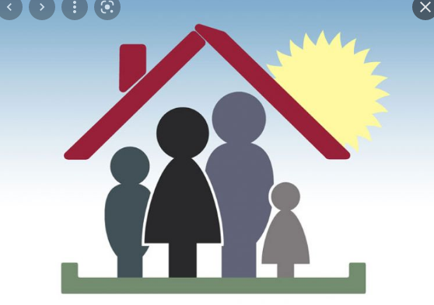
الوحدة التدريبية الثانية
دور الإرشاد الأسري

Slide 39
الجلسة الأولي
مقاييس الارشاد الاسري
مراحل الارشاد الاسري
برامج الارشاد الاسري

Slide 40
فيديو تدريبي

Slide 41
نشاط – 3 –
عصف ذهني – جماعي
عزيزي المتدرب اذكر مبادئ الإرشاد الأسري؟

Slide 42

مقاييس الارشاد الاسري
يتم استخدام مقياس البيئة الأسرية (FES) لقياس الخصائص الاجتماعية والبيئية للأسرة. وقد تم تطوير هذا المقياس لقياس الخصائص الاجتماعية والبيئية لجميع الأسر. ويمكن استخدامه في العديد من الطرق، في الإرشاد الأسري والعلاج النفسي، لتعليم مقيمي البرامج حول الأنظمة الأسرية وفي تقييم البرامج.

Slide 43

مخزون المقياس
المقياس به قائمة مخزون تتكون من 90 بندًا وهذه القائمة بها مقاييس فرعية لقياس بُعد العلاقة بين الأشخاص والنمو الشخصي وصيانة النظام. يتضمن بُعد العلاقة قياسات مستوى التماسك والقدرة على التعبير والصراع. والتماسك هو درجة الالتزام والدعم المقدمين من قِبل أعضاء العائلة لبعضهم البعض، والقدرة على التعبير هي مدى شجاعة أعضاء العائلة على التعبير عن مشاعرهم بشكل مباشر، والصراع هو مقدار الغضب الذي يتم الإعراب عنه مباشرة بين أعضاء العائلة.

Slide 44

هناك خمسة مقاييس فرعية تشير إلى النمو الشخصي: الاستقلال والإنجاز والتوجه والتوجه الفكري والثقافي والتوجه الترفيهي النشط والتركيز الأخلاقي والديني. ويقيم مقياس الاستقلال مدى جزم أعضاء الأسرة واكتفائهم ذاتيًا واتخاذ قراراتهم بأنفسهم. ويعكس توجه الإنجاز مقدار الأنشطة التي تُمارس في الإطار الموجه نحو الإنجاز أو الإطار التنافسي. ويقيس التوجه الفكري والثقافي مستوى الاهتمام في الأنشطة السياسية والفكرية والثقافية. ويقيس التوجه الترفيهي النشط مقدار المشاركة في الأنشطة الترفيهية. والتركيز الأخلاقي والديني يقيس مدى التركيز على القضايا والقيم الأخلاقية والدينية.

Slide 45
فنيات الإرشاد الأسري
المحاضرة
الحوار والمناقشة
إعادة الصياغة
التجسيد الأسري
التواصل
التعزيز الإيجابي
لعب الأدوار
التغذية الراجعة
النمذجة
التدريب ألتوكيدي
الواجبات المنزلية
معالجة عدة أسر
إعادة البناء المعرفي

Slide 46
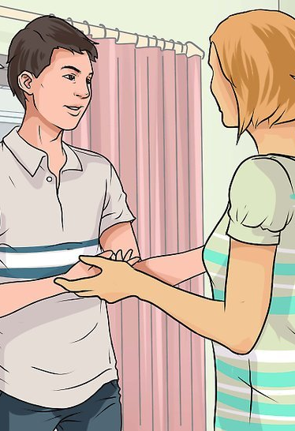
مراحل الارشاد الأسري
1- تحديد طبيعة شخصية المسترشد:
من المهم أن يحرص المرشد على معرفة طبيعة الشخصية التي يتمتع فيها الشخص الذي يقع في مشكلة والذي بحاجة إلى مساعدة، لذلك من المهم أن يمتلك المرشد الأسري خبرة واسعة في التعرف على طبيعة شخصية الأشخاص، حيث أن معرفة طبيعة الأشخاص تساهم في مساعدتهم في تخطي العقبات وحل كافة المشكلات المختلفة التي تواجههم في الحياة.
2- كشف الجانب الذاتي للمسترشد:
من المهم أن يحرص المرشد الأسري على معرفة الجانب الذاتي النفسي للمسترشد، حيث أن العديد من المشكلات الاجتماعية التي يقع فيها المسترشد تكون نتيجة رد فعل لتصرف غير ظاهر لديه.
46

Slide 47
حيث يتحفظ المسترشد على التحدث عن هذه التصرفات الخفية، لذلك من المهم أن يتصف المرشد الأسري بالذكاء والانتباه، لكي يتمكن من اكتشاف الأمور التي يقوم المسترشد بإخفائها، حتى يتمكن المرشد من تقديم المساعدة للمسترشد.
3- تحديد طبيعة السلوك الاجتماعي لدى المسترشد:
من المهم أن يحرص المرشد على معرفة طبيعة كافة التصرفات الاجتماعية التي يقوم فيها المسترشد خلال مواجهة المشكلات المختلفة التي تواجهه في الحياة، حيث أن ذلك الأمر يساهم بشكل كبير في مساعدة المرشد على تحديد المسار العلاجي الذي يجب أن يسلكه مع المسترشد، بالتالي يتمكن المرشد من مساعدة المسترشد بشكل أفضل.

Slide 48

برامج الارشاد الاسري
البرامج السلوكية:
أساس تلك البرامج هو تدريب الوالدين على فهم وسائل العلاج ومساعدة الأولاد على عملية تحسين الأداء والتصرف وذلك عن طريق اعطاء الدعم والتشجيع لهم لتوجيههم نحو التصرف الإيجابي الصحيح.
برنامج تعزيز العلاقات:
أساس هذا البرنامج هو تقوية العلاقات الاجتماعية بين أفراد العائلة وتبسيط عملية الاتصال والمقدرة على فهم التصرفات التي تصدر من كل فرد في العائلة وكيفية التصرف معها.
.......

Slide 49
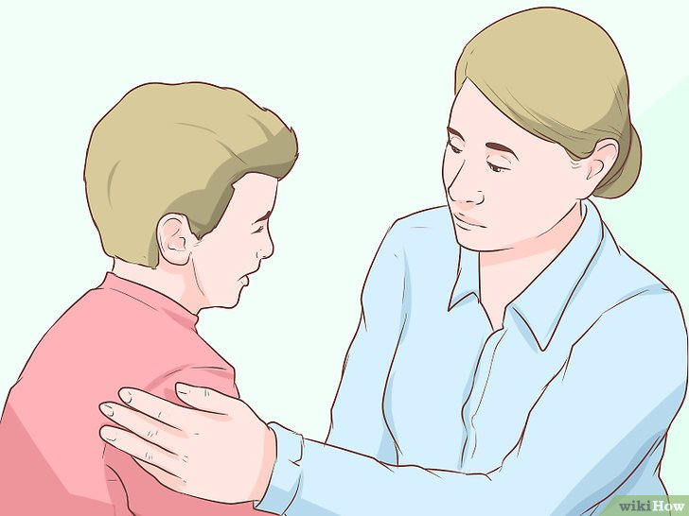
برامج الإرشاد الموجه نحو المسترشد:
تقوم هذه البرامج على إنجاز أهداف أفراد الأسرة، وذلك من خلال فهم كل فرد لنفسه ورفع مفهومه وإداركه عن نفسه.
برامج اختبار أثر التعلم:
تسعى إلى تنفيذ ما تم تعلمه الشخص في الواقع ومواجهته لمواقف حقيقية، ويتم القيام باختبار العلم بفعاليته على نفسية المتعلم، ومدى فعاليته عليه أيضاً في تعامله مع غيره.
برامج التدريب على المهارات النفسية:
أساسها هو تعليم الشخص على كيفية اتزان النفس وضبطها عند التصرف مع أفراد عائلته، وتقديم نصائح نفسية تساعد على الحد من الخلافات الأسرية.
برامج الأب النشط:
يساعد هذا البرنامج على قيام الأب بالإنصات إلى ابنه بصورة مباشرة دون تعرضه للعتاب، وهو يعد برنامج وقائي.

Slide 50
استراحة تدريبية

Slide 51
الجلسة الثانية
نظريات الإرشاد الأسري
نقاط القوة والضعف في الارشاد الاسري

Slide 52

نظريات الإرشاد الأسرى
نظرية الإرشاد الأسري البنائي (النظرية البنائية):
ترجع أصول النظرية البنائية في الإرشاد الأسري إلى بداية الستينات من القرن العشرين, والتي ارتبطت بأبحاث سلفادور منيوشن .Minchin's
وتقوم هذه النظرية على أساس أن معظم الأعراض تنتج نتيجة لفشل البناء داخل النسق الأسري.

Slide 53
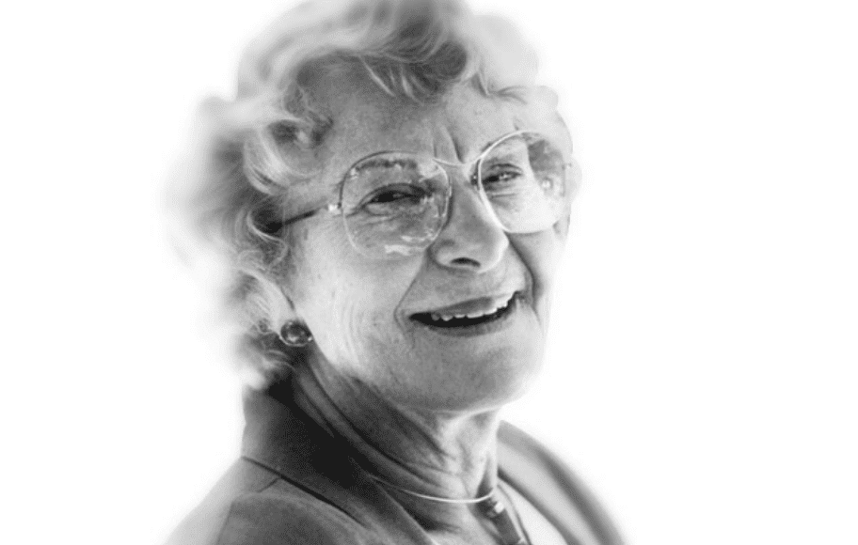
نظرية التواصل لساتير:
تعد فريجينا ساتير (Satir V 1983 ) رائدة هذه النظرية في الإرشاد الأسري مؤكدة على أهمية الترابط الأسري في نموذج أطلقت عليه "الإرشاد الأسري المشترك".
وتؤكد هذه النظرية على التواصل والخبرة الانفعالية للأسرة, والطلاقة في التعبير والابتكار وانفتاح الفرد على الآخرين وخوض المخاطر, مما يشكل محاور أساسية في نظرية التواصل.

Slide 54

نظرية الإرشاد الأسرى متعدد الأجيال لبوين:
حيث ينظر إلى نظريته في النسق الأسرى على أنها إرشاد أسرى متعدد الأجيال يقوم على الافتراض القائل بإمكانية فهم الأسرة عبر تحليلها طبقا لمنظور أجيال ثلاثة.
إن هذه النظرية تمتد بجذورها إلى التحليل النفسي، حيث ينظر أنصار هذه النظرية إلى أن ما يعانيه الفرد من أعراض ما هو إلا انعكاس لتجسيدات أو تشبيهات مجازية لنوع العلاقة الوالية.

Slide 55
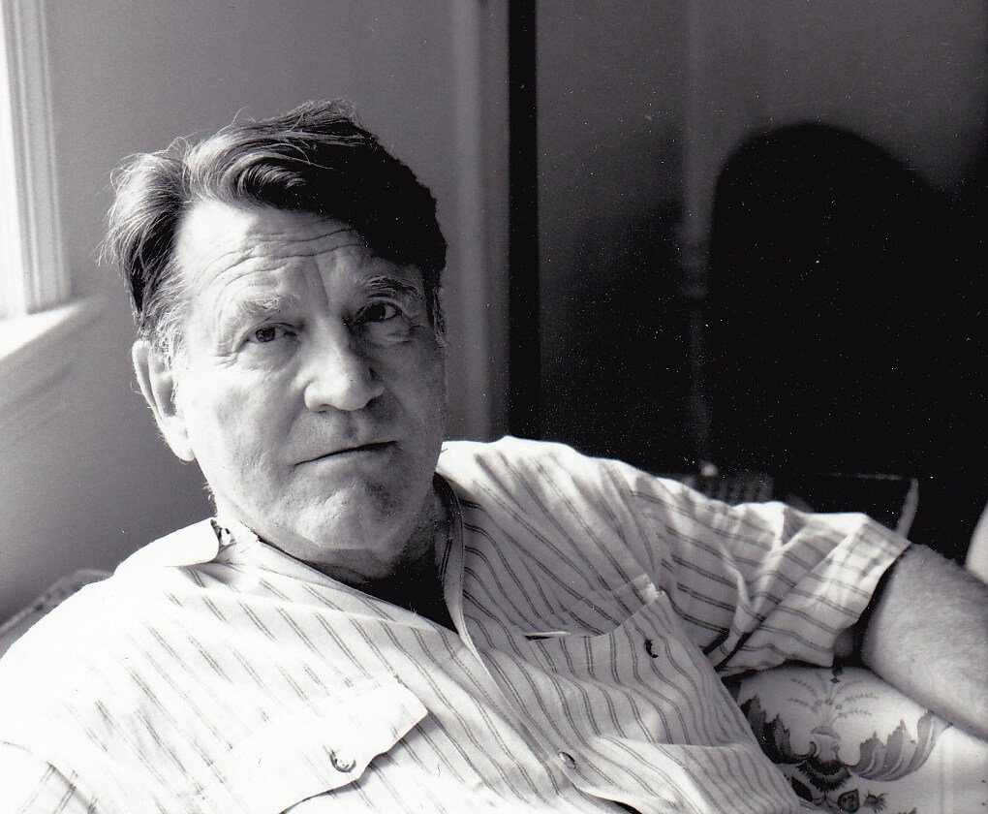
النظرية الإستراتيجية لهيلى:
ترجع أصول النظرية الإستراتيجية إلى بداية السبعينيات من القرن العشرين وارتباطها بجهود كل من جاى هيلى وكلوى مادينز.
هذه النظرية لا تركز على إعادة حل قضايا الماضي، بل تركز على حل المشاكل الحالية (في الحاضر) مع ميل الإرشاد إلى الاختصار، مركزا على العملية أكثر من المحتوى.

Slide 56
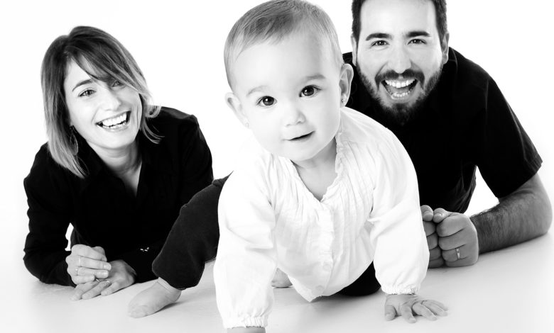
نظرية النظم العامة:
تتيح نظرية النظم العامة للمرشد أن يفحص السياق أو المحيط الذي يعيش ضمنه الفرد, إنه المحيط الذي يشكل معنى الحياة للأفراد والأزواج ولأفراد الأسرة. وفي نظرية النظم يتم التركيز على أن نظام الأسرة هو المسئول أو مصدر السلوك المشكل.

Slide 57
نقاط القوة والضعف في الارشاد الاسري
يظن الكثير من الأفراد أنَّهم يمتلكون صفاتهم منذ الولادة، مثل الذين يمتلكون حس الدعابة، والذين لديهم صفات القيادة، بشكل عام معظم الأشخاص تعودوا على وجود نقاط القوة كما هي بشخصياتهم، ولا يقومون بأي تطوير عليها ظناً منهم أنَّها صفات عادية نشأت منذ طفولتهم.

Slide 58
تقوية نقاط قوة العائلة في العلاج الأسري البنائي:
الأُسَر التي لديها خلل وظيفي وتعاني من ضعف في بناء الأسرة، هي ترى المشاكل التي تعاني منها ولا تدرك نقاط القوة الموجودة لديها، فالمعالج الأسري الذي يتعامل مع هذه العائلات يعمل على تقوية نقاط القوة لدى هذه العائلة.
يُقدّم المعالج الأسري العون للعائلة في تعيين نقاط القوة والمصادر غير المعروفة من قبل الأسرة، ويُشجعهم على استخدامها في التخلص من المشكلات التي تواجههم، حيث يتعدَّل بناء العائلة، ممَّا يجعلهم أكثر قدرة على التخلص من مشاكلهم.

Slide 59

عندما يقوم المعالج الأسري بتشجيع الزوج والزوجة على الحوار، ووضع حلول لطبيعة علاقتهما الزوجية أو يقوم المعالج بدفع الأب حتى يعاقب ابنه على عمل خاطىء، فهناك رسالة مجهولة وهي أنَّه يمكن للأعضاء أن يكونوا ناجحين، وهي رسالة ناجحة وقوية.
في كثير من الأحيان ترفض العائلات قبول وجود نقاط ضعف لديهم في الأزمات التي يواجهوها، غير أنَّ تقديم العون للأعضاء حتى يكونوا مؤهلين، عن طريق تطوير بُنيتَهم المعرفية تجاه ذواتهم يساعدهم على تكوين حلول أفضل لمشكلاتهم.

Slide 60
فيديو تدريبي

Slide 61
نشاط – 4 –
مناقشة – فردي
عزيزي المتدرب اذكر مما تم شرحه تكلم عن نظريات الارشاد الاسري؟

Slide 62

الخاتمة

Slide 63
كلمة الختام
لكل بداية نهاية مهما طـالت، وها نحن قد نخط حروف نهايتنا على أرصفة هذا المحور المبارك، الذي سعينا فيه لإستغلال وقتنا بأمور تفيدننا في ديننا ودنيانا، آملين من الله أن يكون حقق أهدافة وغاياتة التي سطرت له، مع خالص تحياتي وشكري للجميع وإلى اللقاء في دورات تدريبية قادمة
.....

Slide 64

شكــراً لكــم

